Slide 1
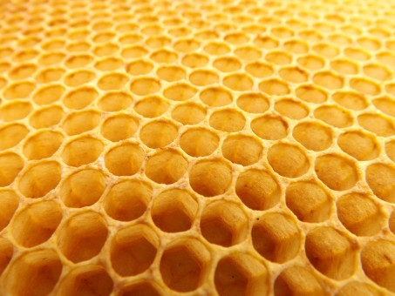

MODELOVANIE ZVLÁDNUTIE RIZIKA VÝSKYTU MORU VČELIEHO PLODU PROSTREDNÍCTVOM METÓD NEŽIVOTNÉHO POISTENIA S OHĽADOM NA BIOKLIMATICKÉ ZMENY
Bioklimatologie a její poznatky
Ján Holécy
Ľubomír Korený
Jakub Medek
Michaela Korená Hillayová
8.-10. 9. 2025

Slide 2
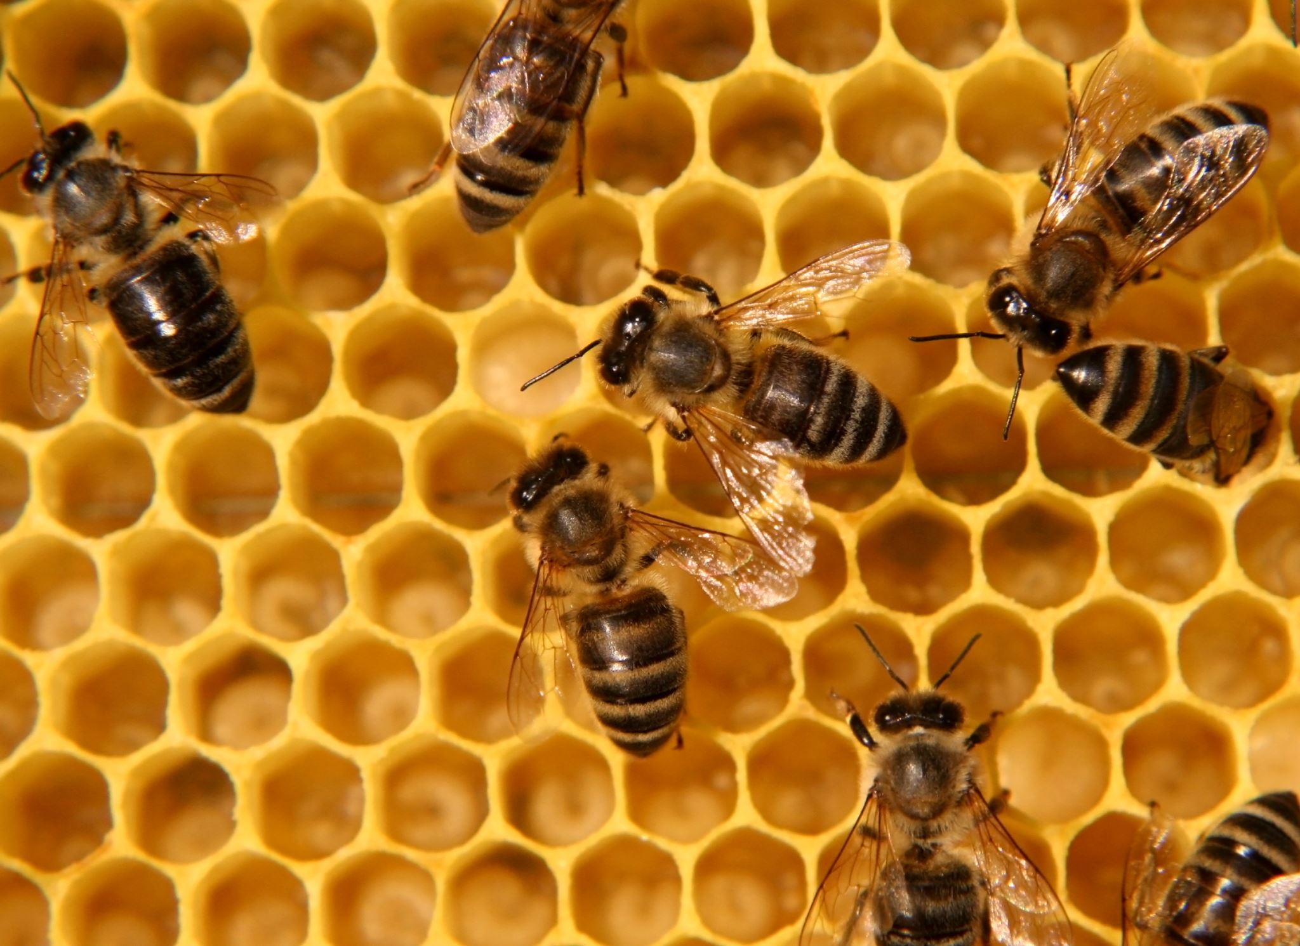
Modelovanie zvládnutie rizika výskytu moru včelieho plodu prostredníctvom metód neživotného poistenia s ohľadom na bioklimatické zmeny
OBSAH
Filozofia poistenia chovu včiel
Cieľ výskumu
Popis moru včelieho plodu
Projekt kapitálovej investície do chovu včiel
Modelovanie rizika výskytu ochorenia
Primárny model poistenia včelárskeho projektu
Sekundárny model poistenia včelárskeho projektu
Predbežné výsledky modelov poistenia
Záver
8.-10. 9. 2025
2/14
Bioklimatologie a její poznatky

Slide 3
Modelovanie zvládnutie rizika výskytu moru včelieho plodu prostredníctvom metód neživotného poistenia s ohľadom na bioklimatické zmeny
1. Filozofia poistenia chovu včiel
EKONOMICKÝ VÝZNAM POISŤOVANIA
Prvé zmienky o poisťovaní majetku uvádzajú klinopisné texty z Babylonu (587 pr. n. l.)
„Lex Rodia de iactu“
Zákon o rozložení straty pri odľahčovaní lode v búrke z poškodených na všetkých.
Zákon formuloval princíp solidarity všetkých poistených s tými ktorí utrpeli škodu (352 pr. n. l.).
Rozhodovanie o poistení
Otázka:
„Môžem si dovoliť škodu alebo stratu?“
Odpoveď:
„Čím menej je možné dovoliť si stratu, tým skôr je nutné sa poistiť.“
8.-10. 9. 2025
3/14
Bioklimatologie a její poznatky

Slide 4
Modelovanie zvládnutie rizika výskytu moru včelieho plodu prostredníctvom metód neživotného poistenia s ohľadom na bioklimatické zmeny
2. Cieľ výskumu
Návrh a odskúšanie matematického modelu poistenia kapitálovej investície do projektov chovu včiel ako proti riziku výskytu moru včelieho plodu.
8.-10. 9. 2025
5/14
Bioklimatologie a její poznatky

Slide 5
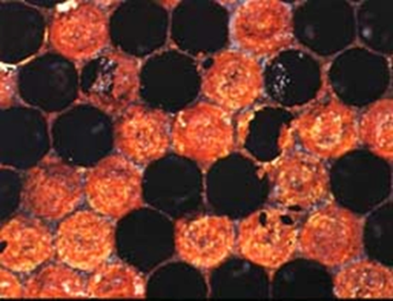
Modelovanie zvládnutie rizika výskytu moru včelieho plodu prostredníctvom metód neživotného poistenia s ohľadom na bioklimatické zmeny
3. Popis moru včelieho plodu
Najvýznamnejšou hrozbou pre včelárske projekty je výskyt moru včelieho plodu, ktorý spôsobuje baktéria moru (Paenibacillus larvae, sp.).
Infekcia vždy vedie k vyhynutiu včelstva vrátane jeho susedov.
Infikované včelstvá sa vždy likvidujú ohňom.
8.-10. 9. 2025
6/14
Bioklimatologie a její poznatky

Slide 6
Modelovanie zvládnutie rizika výskytu moru včelieho plodu prostredníctvom metód neživotného poistenia s ohľadom na bioklimatické zmeny
4. Projekt kapitálovej investície do chovu včiel
Ročné net cash-flow pre uvažovaný projekt chovu včiel ( n = 240 včelstiev) : 44 402 EUR . rok – 1
Čistá súčasná hodnota projektu chovu včiel ( n = 240 včelstiev) : 47 590 EUR . rok – 1
Ročný ekvivalent ČSH: 13 421 EUR
Zraniteľná kapitálová hodnota jedného včelstva Ročný ekvivalent ČSH na 1 včelstvo : 56 EUR . ks – 1
8.-10. 9. 2025
7/14
Bioklimatologie a její poznatky

Slide 7


Modelovanie zvládnutie rizika výskytu moru včelieho plodu prostredníctvom metód neživotného poistenia s ohľadom na bioklimatické zmeny
5. Modelovanie rizika výskytu ochorenia
5 okresov regiónu Liptova
Sledované obdobie 2019 - 2020
Počet pozorovaných včelstiev: 46 779
Počet infikovaných včelstiev: 262
Pod rizikom chápeme známu pravdepodobnosť výskytu infekcie v populácii registrovaných včelstiev.
8.-10. 9. 2025
8/14
Bioklimatologie a její poznatky

Slide 8
Modelovanie zvládnutie rizika výskytu moru včelieho plodu prostredníctvom metód neživotného poistenia s ohľadom na bioklimatické zmeny
6. Primárny model poistenia včelárskeho projektu
BRUTTO POISTNÉ POPLATKY = NETTO POISTNÉ POPLATKY + RIZIKOVÁ PRIRÁŽKA
Netto poistné poplatky – vyjadrujú riziko včelára, že jeho majetok bude počas daného obdobia zničený
Riziková prirážka – vyjadruje riziko poisťovne, že nebude schopná uhradiť všetky straty poistencov pri danom rozsahu poistného kmeňa (poistených včelstiev).
8.-10. 9. 2025
9/14
Bioklimatologie a její poznatky

Slide 9
Modelovanie zvládnutie rizika výskytu moru včelieho plodu prostredníctvom metód neživotného poistenia s ohľadom na bioklimatické zmeny
7. Sekundárny model poistenia včelárskeho projektu
CELKOVÉ BRUTTO POISTNÉ POPLATKY = BRUTTO POISTNÉ POPLATKY + RIZIKOVÁ PRIRÁŽKA ZA EXTRÉMY
Brutto poistné poplatky = vyjadrujú konečnú cenu poistenia v primárnom modely
Riziková prirážka za extrémy – vyjadruje príplatok na poistenie proti riziku výskytu extrémnych škôd
8.-10. 9. 2025
10/14
Bioklimatologie a její poznatky

Slide 10
Modelovanie zvládnutie rizika výskytu moru včelieho plodu prostredníctvom metód neživotného poistenia s ohľadom na bioklimatické zmeny
8. Predbežné výsledky modelov poistenia
Ročná pravdepodobnosť infekcie morom je približne 0,5 %.
Ročná pravdepodobnosť výskytu 20-ročného extrému sa pohybuje medzi 1,6 % pri 10 poistených včelstvách a 1 % pri 10 miliónoch poistených včelstiev.
Brutto ročné poistné poplatky za 1 poistené včelstvo sa pohybujú medzi 0,49 EUR pri 10 poistených včelstvách a 0,31 EUR pri 10 miliónov poistených včelstiev.
Celkové brutto ročné poistné poplatky za 1 poistené včelstvo sa pohybujú medzi 1,36 EUR pri 10 poistených včelstvách a 0,87 EUR pri 10 miliónov poistených včelstiev.
8.-10. 9. 2025
11/14
Bioklimatologie a její poznatky

Slide 11
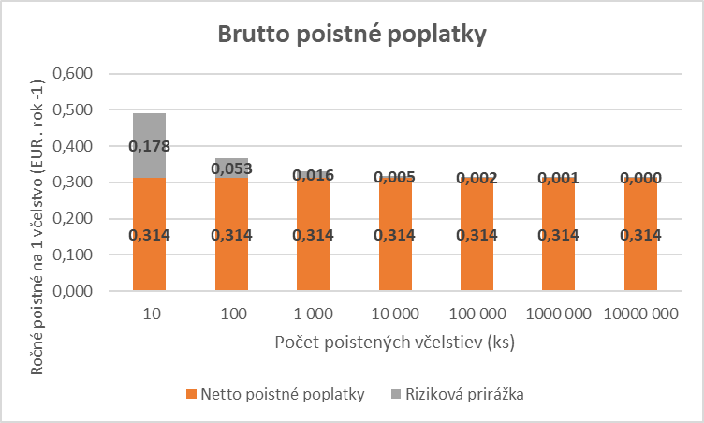
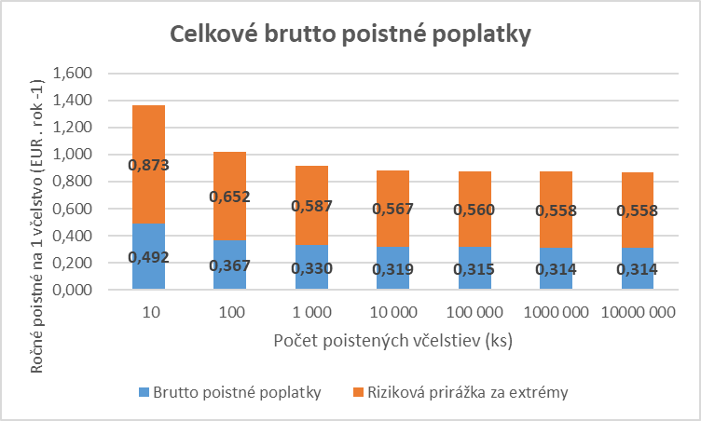
Modelovanie zvládnutie rizika výskytu moru včelieho plodu prostredníctvom metód neživotného poistenia s ohľadom na bioklimatické zmeny
8. Predbežné výsledky modelov poistenia
8.-10. 9. 2025
12/14
Bioklimatologie a její poznatky

Slide 12
Modelovanie zvládnutie rizika výskytu moru včelieho plodu prostredníctvom metód neživotného poistenia s ohľadom na bioklimatické zmeny
9. Záver
Pri menšom počte poistených včelstiev je riziková prirážka výrazne vyššia, čo spôsobuje aj vyšší brutto poistný poplatok.
So zvyšujúcim sa počtom poistených včelstiev sa riziková prirážka znižuje, čo robí poistenie dostupnejším a cenovo výhodnejším.
Pre účely kvantifikovania rizika výskytu extrémov je možné využiť poznatky pokročilej teórie extrémnych hodnôt.
Model poskytuje praktický nástroj pre adaptáciu včelárstva na rastúce klimatické a environmentálne riziká.
8.-10. 9. 2025
13/14
Bioklimatologie a její poznatky

Slide 13
Modelovanie zvládnutie rizika výskytu moru včelieho plodu prostredníctvom metód neživotného poistenia s ohľadom na bioklimatické zmeny
10. Poďakovanie
Autori ďakujú programu EÚ NextGenerationEU prostredníctvom Plánu obnovy a odolnosti pre Slovensko v rámci projektu č. 09I03-03-V04-00380 (https://enviherb.tuzvo.sk/), a Vedeckej agentúre Ministerstva školstva, výskumu, vývoja a mládeže SR a Slovenskej akadémie vied (VEGA) v rámci projektov VEGA 1/0443/23 a VEGA 1/0562/24.
8.-10. 9. 2025
13/14
Bioklimatologie a její poznatky

Slide 14
Modelovanie zvládnutie rizika výskytu moru včelieho plodu prostredníctvom metód neživotného poistenia s ohľadom na bioklimatické zmeny
Ďakujem za pozornosť.
8.-10. 9. 2025
14/14
Bioklimatologie a její poznatky

